Slide 1

الوحدة الثالثة
البرمجة باستخدام لغة ترميز النص التشعبي HTML

Slide 2

جميلتي
تصفحي الكتاب 97-102 لاستنتاج أهداف الدرس

Slide 3

لنتذكر الأوامر السابقة سوياً
اسم الوسم | الغرض منها | اسم الوسم | الغرض منه
<!Doctype Html > |  | <ol>
<head> |  | <UL>
<Body> |  | <li>
<p> |  | <img>
<H1> |  | <video>
<A>

Slide 4
الدرس الأول التنسيق باستخدام وسوم HTML

Slide 5

أ
ما مفهوم التنسيق HTML

Slide 6
تنسيق النص
1
هناك بعض الوسوم الخاصة التي يمكنك استخدامها لتنسيق مظهر النص
على صفحتك الإلكترونية وتتطلب كتابة النص الذي تريد تنسيقه بين الوسمين
اسم الوسم | الغرض منها | اسم الوسم | الغرض منه
<B> |  | <del>
<i> |  | <sub>
<U> |  | <sup>
<small> |  | <font size=“”>
<big> |  | <font face=“”>
<mark> |  | <font color=“”>

Slide 7
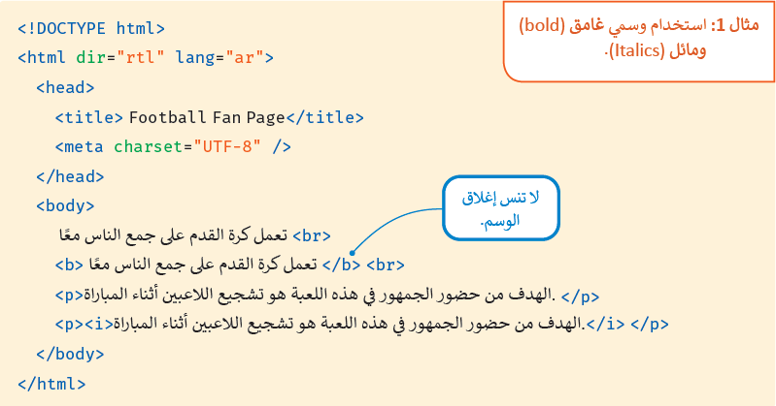
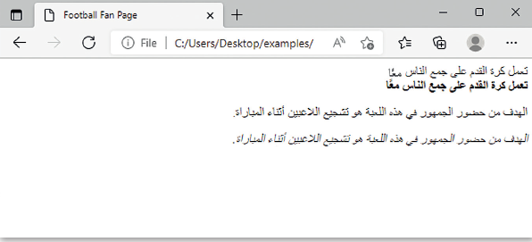
2
أمثلة على بعض الوسوم

Slide 8
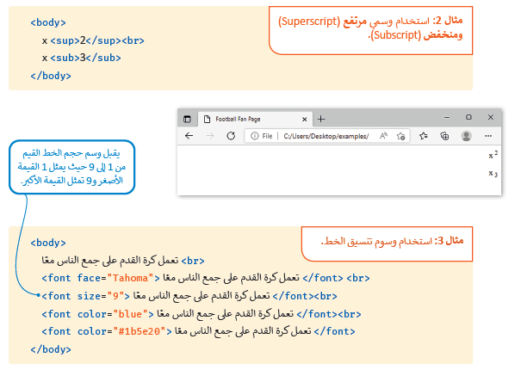
2
مثال استخدام وسوم مرتفع و منخفض

Slide 9
3
مثال استخدام وسوم مرتفع و منخفض

Slide 10
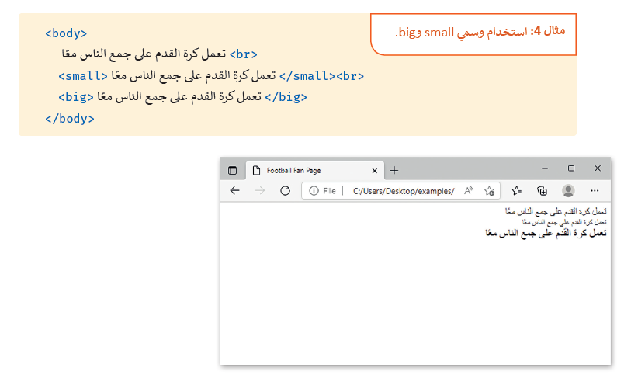
4
مثال استخدام وسوم smallو big

Slide 11
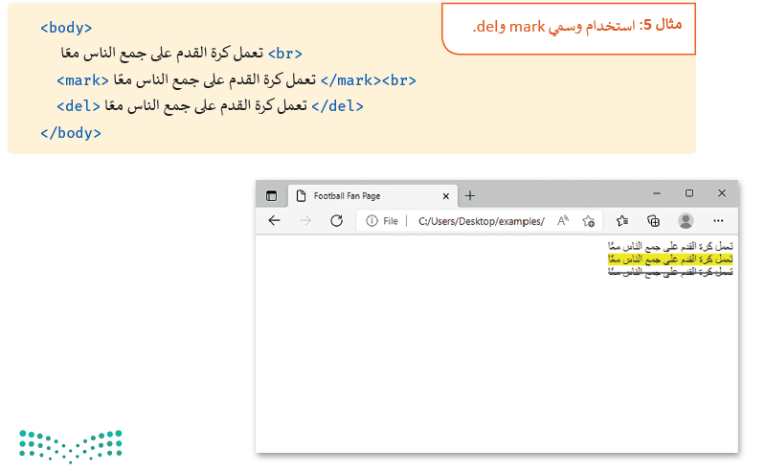
5
مثال استخدام وسوم del و mark

Slide 12
ب
التنسيق للصور HTML

Slide 13
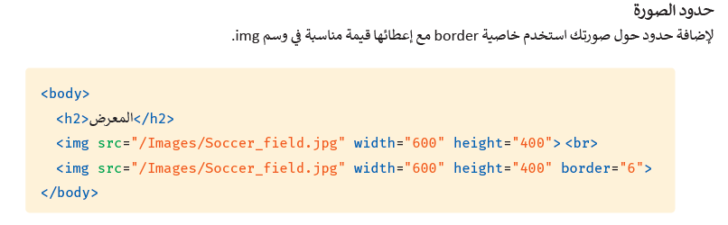
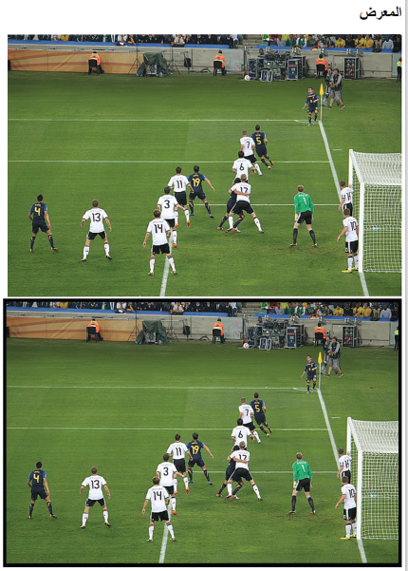

Slide 14
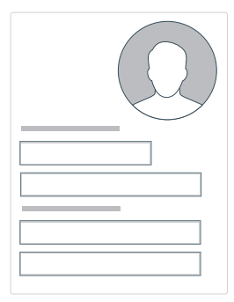
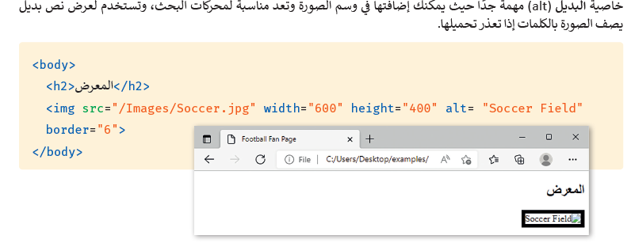
خاصية البديل alt

Slide 15
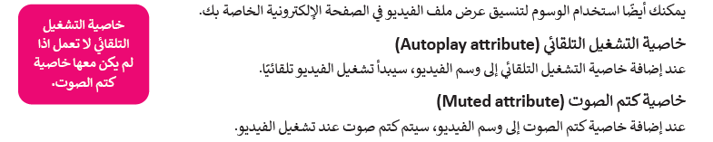
تنسيق عرض ملف الفيديو
ج

Slide 16
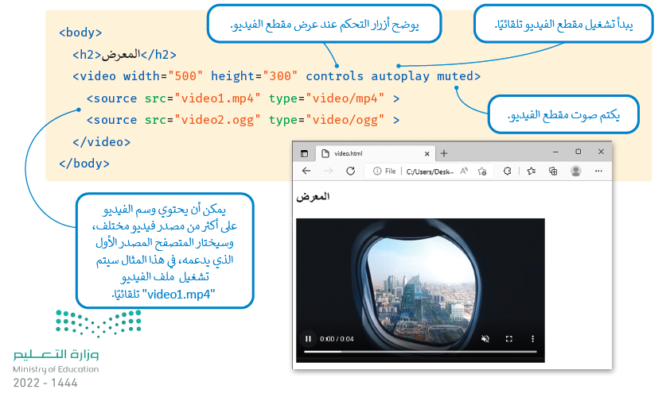

Slide 17

ستحصلين على نقطة مشاركة

Slide 18

التطبيق

Slide 19
